Slide 1
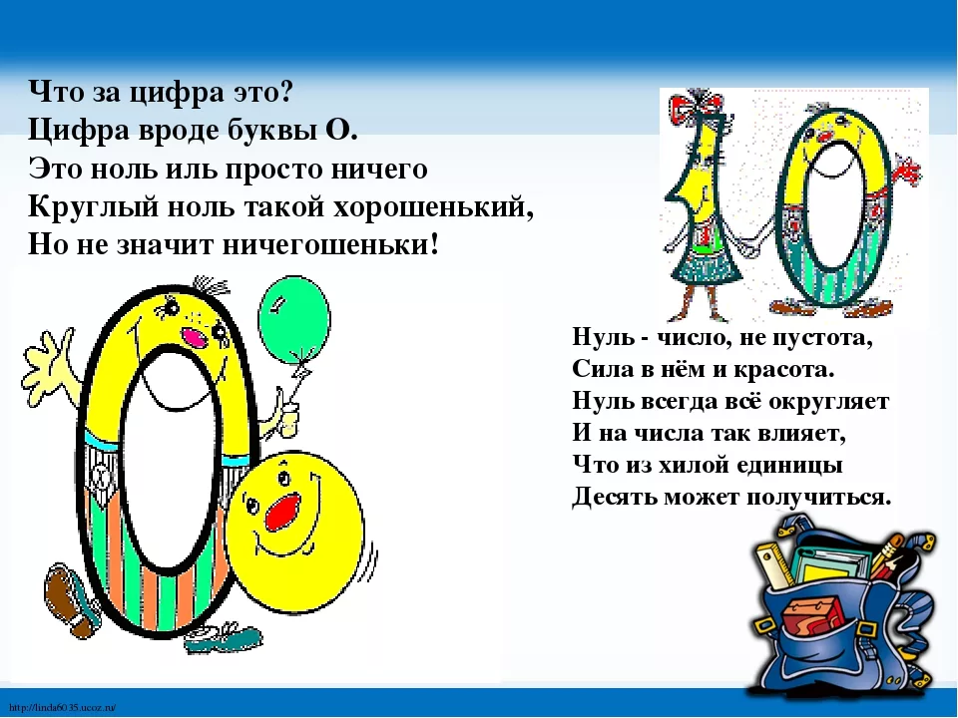
Удивительное число 0
- Цель исследовательского проекта:
- расширить представление о числе и цифре 0
- Задачи проекта:
- узнать значение числа «ноль»;
изучить историю возникновения «нуля»;
выявить значимость нуля в современном мире.
Объект исследования – число 0
Гипотеза: если мы будем изучать и наблюдать, где встречается число 0, то узнаем как используется ноль в нашей жизни.
Выполнила:
Герцог Мирослава
учащаяся 4 класса
МБОУ СОШ №7
нп. Корзуново
Руководитель: Мищенко
Елена Сергеевна
0
10
100

Slide 2
Проблема: как можно полнее узнать историю числа 0.
Толковый словарь Даля
НОЛЬ – это цифровой знак, обозначающий отсутствие величины.
Толковый словарь Ожегова
НОЛЬ, НУЛЬ и НОЛЯ, НУЛЯ в математике это действительное число, от прибавления которого никакое число не меняется.
Толковый словарь Ушакова
НОЛЬ и НУЛЬ – это отсутствие величины.
СловарьРозенталя
1) в разговорной речи чаще всего употребляется слово ноль, а в научной речи и терминологии – нуль;
2) есть ситуации, когда возможен только "НОЛЬ": ноль целых, ноль часов, ноль-ноль, ноль внимания, «полный ноль».
Вопросы | Не знаю | Знаю кое-что
Как правильно говорить нуль или ноль? | 14 | 18
Что ты знаешь о числе ноль? | 22 | 10
Знаешь ли ты, где и как собрать информацию о числе? | 17 | 15
Как используется число о в литературном творчестве? | 22 | 10

Slide 3
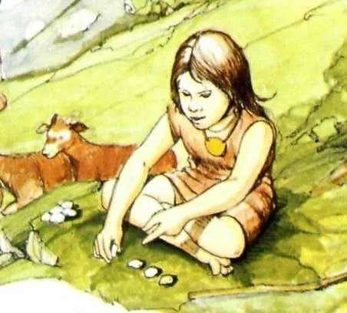
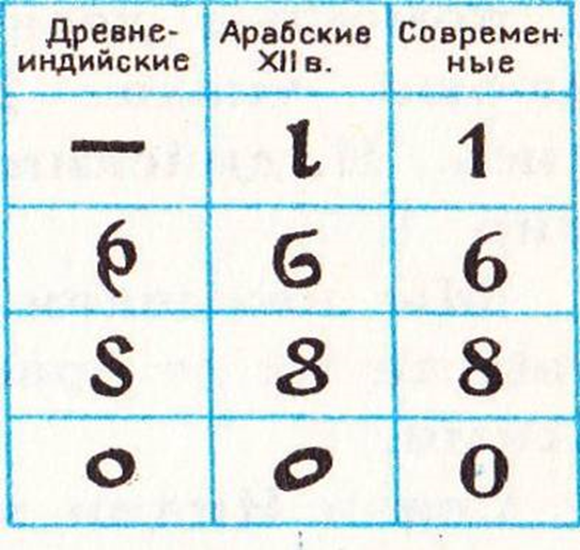
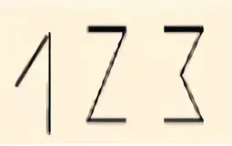
История возникновения нуля
0

Slide 4
Использование числа ноль в литературе: в пословицах и поговорках абсолютный нуль (о человеке) даром ничего не делается ничего не возникает из ничего начать с нуля в загадках
Я оранжевый овал
На листе нарисовал.
У него большая роль,
Так как это цифра... во фразеологизмах
Остричь под нуль;
Быть равным нулю;
На улице на нуле;

Slide 5
в стихотворениях
С. Маршак
Сказал веселый, круглый ноль
Соседке-единице:
— С тобою рядышком позволь
Стоять мне на странице!
Е. Шварц
Нолик — круглый,
Как Земля.
Все считают от нуля.
В. Аношина
Нуль — число, не пустота,
Сила в нём и красота.
Нуль всегда всё округляет
И на числа так влияет…
В. Черняева.
Нуль, запомни, детвора, —
Лишь от бублика дыра.
Бублик сделали из теста.
Вот мы скушали его.

Slide 6
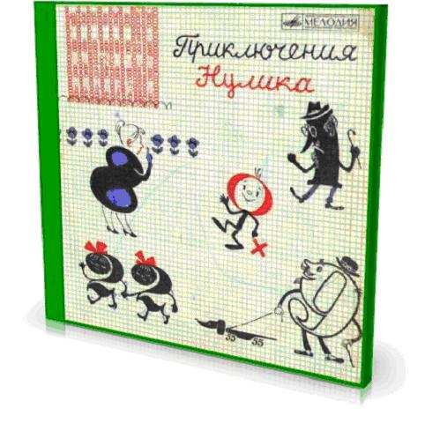
в сказках
Ирина Токмакова «Может нуль не виноват»,
Алена Шишулина «Сказка о цифре Ноль»,
Александра Шепель «Волшебный ноль»
В 1964 году была впервые напечатана замечательная книга «ПРИКЛЮЧЕНИЯ НУЛИКА».

Slide 7
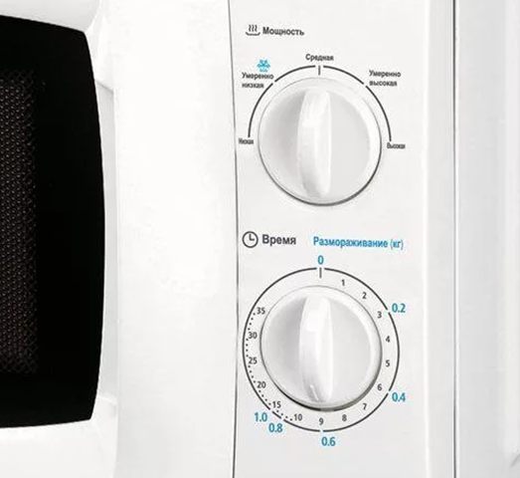


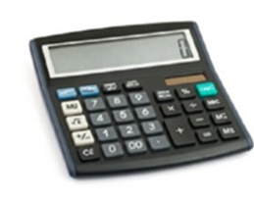

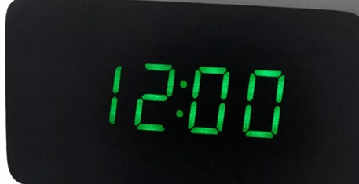
Ноль вокруг нас игра «Крестики-нолики»

Slide 8
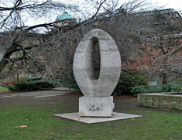
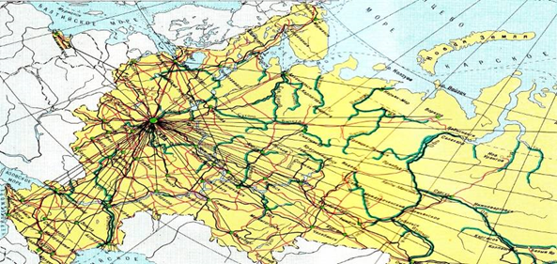
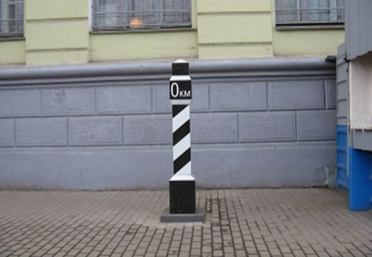

Slide 9
Выводы:
В результате работы над проектом я расширила представление о числе 0. Познакомилась со значением понятий нуль, ноль, с историей возникновения числа 0, сформировала представление о нуле в литературном творчестве и в жизни вокруг нас.
Множество простых и привычных вещей, с которыми мы ежедневно сталкиваемся, очень часто хранят в себе загадки и факты. По итогам данной работы я могу заметить, что число 0 играет важную роль в нашей жизни.
Гипотеза моего проекта подтвердилась: если мы будем изучать и наблюдать, где встречается число 0, то узнаем как используется ноль в жизни вокруг нас.
Использованная литература:
С.И.Ожегова, В.И.Даля и Н.Ю.Шведова «Толковый словарь русского языка» http://znayka.net/poslovicy/s-chislami/ http://lolnet.ru/2003-pamyatnik-nulyu-v-budapeshte.html#ixzz3Fd4WygqX

